Slide 1
Logotipo de la(s) organización(es) del(los) fácilitador(es)
Gestión del ciclo de programas
Curso H.E.L.P
Nombre(s) de facilitador(es) + Organización(es)
El material de aprendizaje fue realizado por
Antje van Roeden (CICR) y Eirini Karanisa (CICR)

Slide 2
Objetivos
Que los participantes sean capaces de
explicar el enfoque de la gestión del ciclo de programas (GCP) e integrar los elementos pertinentes en el ámbito laboral
Curso H.E.L.P

Slide 3
Misión, cometido y principios
Evaluar
y analizar
Prioridades de gestión institucional
Poblaciones afectadas y contexto
Formular y planificar
Evaluar
y aprender
Seguimiento
Implementar
y efectuar un seguimiento
Curso H.E.L.P
Notes:
Mantener a las personas/poblaciones afectadas como elemento central.
El ciclo no se completa hasta que las conclusiones/resultados finales se transmiten a los responsables de realizar el seguimiento y a quienes deben estar informados.’

Slide 4
Evaluación
Comprender la situación para determinar los problemas, sus causas y consecuencias, las capacidades y las respuetas de las personas pertinentes y de las partes interesadas, así como la potencial intervención de su institución.
Curso H.E.L.P
Analizar-> decidir si existe la necesidad de intervenir y, de ser así, si lo harán.
Notes:
El razonamiento es que se realiza una evaluación y, a partir de allí, se decide si intervenir o no, en lugar de venir con una idea ya hecha de lo que se hará.
También puede haber razones para no realizar una evaluación:
El acceso a la zona afectada resulta imposible.
La información existente es adecuada para el proceso de decisión.
Muchos organismos están realizando evaluaciones en la zona afectada y se sabe que responderán a las necesidades a tiempo (nota: evaluación de la fatiga).
Ya se ha decidido no intervenir.

Slide 5
Tipos de evaluación
Evaluación rápida
Formatos específicos del país/organización/sector, plantillas MIRA y ACAPS...
Evaluación en profundidad
Evaluación en curso
Curso H.E.L.P
Seguimiento de la situación/monitoreo, p.ej. HeRAMS, precios de mercado,...
Notes:
Formatos de evaluación rápidos, p.ej. específicos del país /organización, evaluación inicial rápida de múltiples conjuntos /sectores (MIRA) (Nota: la evaluación MIRA es controversial en ciertos contextos); plantilla de evaluación rápida inicial ACAPS.
Evaluación en curso = Seguimiento de la situación/monitoreo, p. ej. sistema de seguimiento de la disponibilidad de recursos de salud (HeRAMS) de la OMS = HeRAMS, precios del mercado, brotes de enfermedades emergentes en el área.

Slide 6
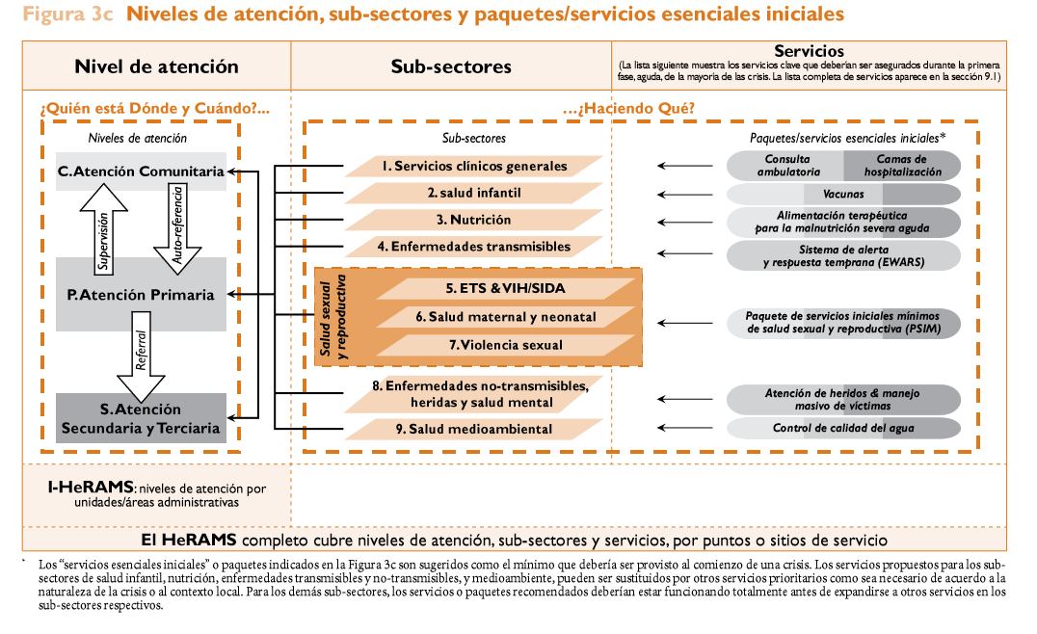

Curso H.E.L.P
Notes:
Más información acerca de HeRAMS

Slide 7
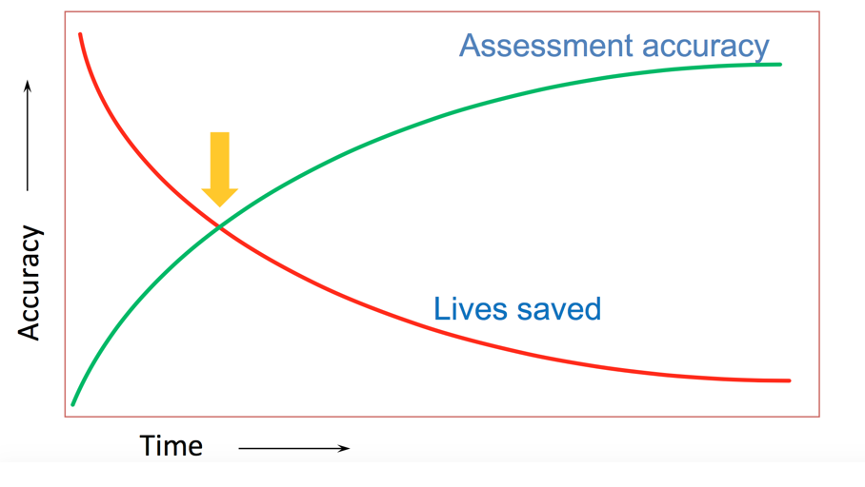
Crisis aguda: precisión y oportunidad
Precisión de la evaluación
Precisión
Vidas salvadas
Curso H.E.L.P
Tiempo
Notes:
Esta diapositiva es un ejemplo de las fases graves luego de, por ejemplo, el paso de un terremoto.
La calidad de la información es necesaria para actuar cuando el tiempo y las opciones puedan ser muy limitados.

Slide 8
Crisis aguda: precisión y oportunidad
“Es mejor estar vagamente en lo correcto que precisamente equivocado.”
John Maynard
“Es mejor estar vagamente en lo correcto a tiempo que precisamente en lo correcto y tarde”.
La precisión y la puntualidad son características primordiales de la información correcta durante una crisis, junto con la pertinencia.
Curso H.E.L.P
Notes:
Se necesita buena calidad de información para actuar… tan pronto como sea posible.

Slide 9
Realizar una evaluación
Usted trabaja en la sede de una ONG internacional que está activa en el área de atención de la salud y le solicitaron conducir un equipo para realizar una evaluación en Sudán del Sur/Siria.
La solicitud proviene de la dirección, que desea saber si se debe iniciar un programa de salud.
El plazo para esta evaluación es de 15 días y usted está preparando la primera reunión del equipo.
Curso H.E.L.P

Slide 10
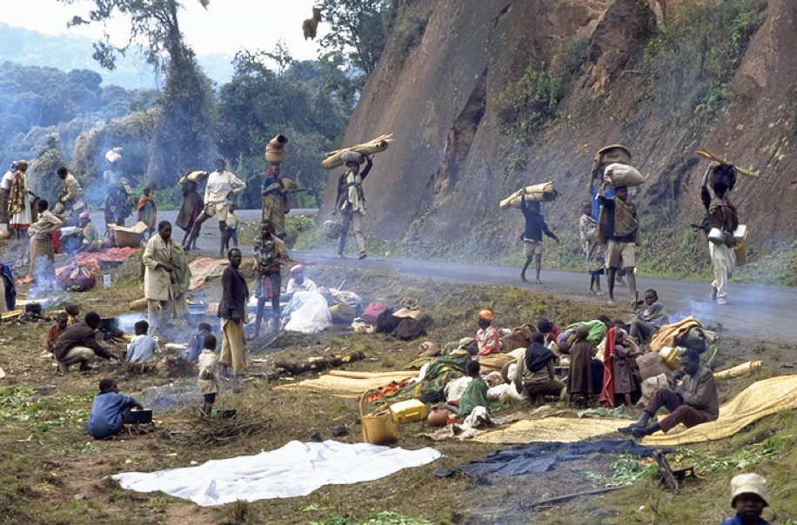
Realizar una evaluación
¿Cómo la lleva a cabo?
¿Cuáles son los pasos?
??
Curso H.E.L.P
Notes:
Debate en plenaria.

Slide 11
Etapas de la evaluación
Clarificar el propósito, las audiencias y el uso previsto de la evaluación.
Formular el alcance + enfoque (las preguntas que intenta responder).
Decidir cuál es la información necesaria.
Asignar tareas y responsabilidades.
Preparación de la recopilación de datos.
Recopilar datos.
Procesar los datos, analizarlos e interpretarlos.
Informar las conclusiones y recomendaciones de la evaluación,
Curso H.E.L.P
Notes:
Preguntas para responder.
Decidir sobre la información necesaria: recopilar/analizar información secundaria -> Análisis de faltantes en la información; información principal necesaria; necesidad general de un equipo multidisciplinario.

Slide 12
¿Qué tipo de información busca?
Trabajo grupal
Se reúne con el equipo de evaluación para preparar la evaluación en Sudán del Sur/Siria
¿Qué tipo de información necesitará para esta evaluación?
¿Es capaz de distinguir distintas categorías de información?
10 minutos
Curso H.E.L.P
Notes:
Seguimiento de la sesión de definición del caso (elección de contexto para definir primeros pasos a seguir) +

Slide 13
Agrupar la información
Análisis de la situación
Análisis de problemas
  con sus causas y consecuencias
  expectativas a lo largo del tiempo
Desequilibrio de necesidades <-> capacidades /servicios
Análisis de las partes interesadas
Potencialidades y limitaciones de la intervención
Curso H.E.L.P
Notes:
Tener en mente la definición de ‘evaluación”.
Análisis de la situación:
Dónde estamos: contexto general, socioeconómico, político, militar, geográfico y ambiental....; qué esta sucediendo (tipo de crisis, su escala y duración); estructura de la población, estado de salud de la población; servicios de agua y saneamiento, acceso a la comida y a las instalaciones y a servicios de salud; patrón de enfermedades en el área,…..

Slide 14
Visibilizar a las personas invisibles
¿Quiénes podrían ser en esta situación?
¿Cómo lograr que las personas/poblaciones no inmediatamente visibles se vuelvan visibles?
??
Curso H.E.L.P

Slide 15
Considerar distintos grupos
Desglose de datos:
Edad y género
  Hombres, mujeres, niños y niñas, personas mayores
Diferentes grupos de población
  Residentes, desplazados, ...
  Raza, tribu, casta, religión
  Rural, urbano, zonas geográficas
  Nivel de ingresos, pobreza/riqueza
  Con discapacidad física, con discapacidad mental
  Personas detenidas
  ……..
Asegurarse de que las personas no inmediatamente visibles estén incluidas en su análisis
Curso H.E.L.P

Slide 16
Análisis de las partes interesadas
Parte integral de un análisis
Curso H.E.L.P
Notes:
Durante el módulo ‘’definir el caso”, nombramos distintos tipos/grupos de partes interesadas -> referirse a esto aquí
Más adelante, durante el módulo de actores en crisis/coordinación humanitaria, veremos dos marcos de referencia que pueden utilizarse para realizar el análisis de las partes interesadas (= próximas 2 diapositivas -> se mantienen ocultas /como información para el facilitador –en caso de que haya un debate en el panel, se pueden debatir estas diapositivas durante los 45 minutos finales. Dos días antes del panel -> tarea para los grupos: buscar organizaciones/instituciones)

Slide 17
Visitas al terreno para recopilar datos
Paso 1 Planificar cada día cuidadosamente
Paso 2 Hablar con las autoridades locales (+otras) al arribar
Paso 3 Utilizar técnicas de observación
Paso 4 Entrevistar a las personas (individuos, grupos específicos,...)
Paso 5 Organizar reuniones de equipo
Paso 6 Organizar una “reunión con la comunidad” al final
Es muy importante que todas las personas involucradas en la evaluación participen en la organización de las visitas al terreno.
Curso H.E.L.P
Asegurarse de que los miembros del personal nacional se sientan cómodos con la idea de viajar a los sitios seleccionados. P. ej: podrían formar parte de un grupo que no tenga buena reputación en algunas zonas.
Notes:
Paso 1: qué lugares se visitarán, lista de información principal necesaria, cómo se recopilará la información, quién estará a cargo.
Paso 2: explicar quiénes son, las razones de la visita, cómo están recopilando la información.
Paso 3: (informal) recorrer la zona junto con residentes locales. Observar el entorno.
Paso 4: identificar grupos o individuos con quienes hablar para recopilar información
Paso 5: todos los miembros del equipo deberán reunirse durante el día: compartirán ideas y modificarán el cronograma de ser necesario.
Paso 6: cuando sea posible, se organizará una reunión con representantes de la comunidad: se explicará lo que se hizo, sin comprometerse en términos de prestación de asistencia.

Slide 18
Algunos de los problemas determinados
Detección de casos de sarampión
Parte del personal de salud huyó
Sobrepoblación en centros de desplazados
La cantidad de PID de la región crece con rápidez
Desapariciones
Falta de instalaciones sanitarias
Inicio de temporada de hambruna
Las mujeres temen viajar hasta la clínica
Mujeres mayores abandonadas
Falta de agua potable segura
Casos de diarrea acuosa en la zona
Programa PAI no funcional desde hace 2 años
Inundaciones durante la temporada de lluvias
Personal de salud abandonó la zona
Curso H.E.L.P
Falta de combustible para ambulancias
Reservas médicas de centros de salud bajas
Violencia sexual
Personas desplazadas de zonas altas hacia zonas bajas
Notes:
En situaciones de crisis, la realidad es que se identificarán muchos problemas distintos.

Slide 19
Con todos los problemas, tenemos un problema...
Se necesita un orden; debemos establecer
PRIORIDADES
Curso H.E.L.P
Notes:
Establecer prioridades es esencial y, al mismo tiempo, es una de las cosas más difíciles de hacer. Por eso, veamos más en detalle cómo hacerlo.

Slide 20
¿Cómo se establecen las prioridades?
Trabajo grupal
¿Con qué criterios establecería prioridades?
Proponga criterios para seguir un enfoque coherente al establecer prioridades.
10 minutos
Curso H.E.L.P

Slide 21
Criterios para establecer prioridades
Tipo(s) de problema(s)
Magnitud del problema
  Numero de personas afectadas/en riesgo
Gravedad del problema
  Mortalidad, morbilidad, discapacidad
Probabilidad de deterioro futuro
Desequilibrio entre las necesidades y las capacidades/servicios
Viabilidad de la acción
    Existencia de una solución, beneficios y riesgos, limitaciones, competencias, capacidades, obligación/aceptación de la intervención, p.ej: cometido, principios, políticas
Curso H.E.L.P
Notes:
Obligación/aceptación de la intervención p. ej. cometido, valores, principios, políticas -> se examinarán en profundidad en la sesión de ética práctica
Beneficios y riesgos: efectos/resultados esperados para la población afectada, las personas que intervienen, el entorno,…
Limitaciones –internas + externas -> ejemplos (Nota: puede haber grandes limitaciones internas de las que no se tiene conocimiento)

Slide 22
Tabla de clasificación de gravedad
Tipo de problema | Magnitud del problema | Gravedad del problema | Riesgo de Deterioro | Capacidades vs. Necesidades | Viabilidad de la acción
Problema principal
Problema principal
Problema principal
Problema principal
Rojo | Situación grave
Naranja | Situación preocupante
Amarillo | Falta de datos/datos no confiables
Verde | Situación relativamente normal
Curso H.E.L.P
Notes:
La clasificación de gravedad es una herramienta que, en general, se utiliza para establecer prioridades en situaciones de crisis.
El cometido y la misión de la organización para la que trabaja también incidirán en la decisión sobre una intervención.

Slide 23
Analisis DLFO
Fortalezas
Debilidades
El analisis DLFO resultante brinda la base para reforzar las fortalezas, investigar las oportunidades, resolver, cuando sea posible las debilidades y las limitaciones, y explicar la inevitabilidad de algunas de estas.
Oportunidades
Limitaciones
Curso H.E.L.P
Notes:
Las limitaciones pueden ser geográficas, políticas, de recursos (humanos/experiencia, financiamiento) o logísticas (formalidades, disponibilidad de suministros, retrasos en envíos de suministros, almacenamiento, comunicaciones).
Las limitaciones pueden ser internas o externas

Slide 24
Evaluar -> Decisión
Curso H.E.L.P
Decidimos intervenir...
Notes:
Y luego se decide la intervención... Lo que nos lleva al siguiente paso dentro de la gestión del ciclo del programa: formulación y planificación (ver diapositiva siguiente)

Slide 25
Misión, cometido y principios
Evaluar
y analizar
Prioridades de gestión institucional
Poblaciones afectadas y contexto
Formular y planificar
Evaluar
y aprender
Seguimiento
Implementar
y efectuar un seguimiento
Curso H.E.L.P

Slide 26
Formulación y planificación
Formular objetivos claros y medibles = resultados finales esperados (cambios en la vida de los beneficiarios)
Formular y planificar una estrategia, actividades y recursos necesarios para alcanzar los objetivos
Formular y planificar cómo efectuarán un seguimiento del progreso hacia los resultados finales esperados (seguimiento y evaluación)
Curso H.E.L.P
Notes:
En esta etapa, también es importante formular cómo realizarán el seguimiento y la evaluación.

Slide 27
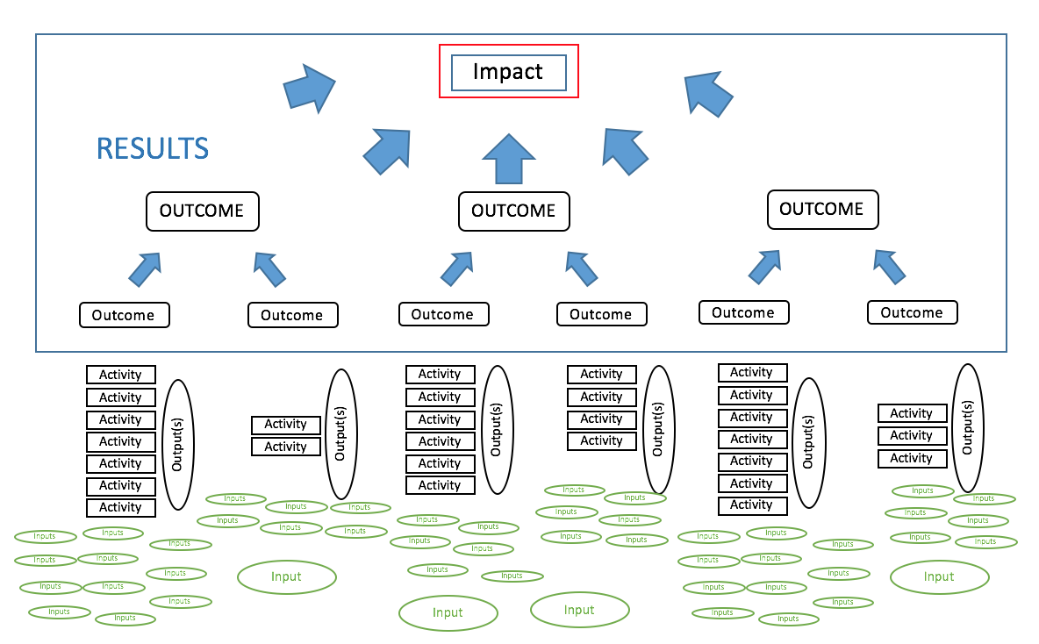
Cadena de resultados
insumos/
recursos
actividades
productos
corto plazo
Resultados intemedios
mediano plazo
resultados
efectos
resultados
Curso H.E.L.P
Notes:
La cadena de resultados suele utilizarse en situaciones de crisis y va de los insumos a las actividades, productos, resultados intermedios, resultados y efectos, donde, en la mayoría de los casos, se realizarán muchas actividades para alcanzar determinados resultados intermedios, mientras que todos los resultados contribuirán al efecto final. En el nivel de resultados/efectos, podemos hablar verdaderamente de “resultados”, es decir, cambios que se dan en la vida de las personas con las que trabajamos y para quienes trabajamos.
Esto puede sonar muy teórico, veamos qué significa esta cadena en realidad -> la gallina de la próxima diapositiva lo ilustra bien

Slide 28
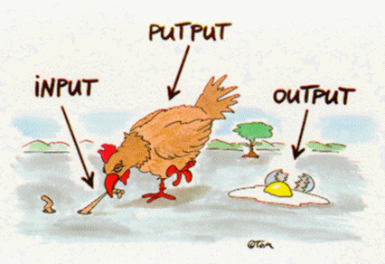
Curso H.E.L.P
de http://www.learn-line.nrw.de/angebote/selma/foyer/projekte/hammproj3/in_out/vgrgra.htm
©TOM Jochen Enterprises, Möckernstr.78 10965 Berlin
Notes:
La gallina se alimenta (insumo), por lo que habrá mucha actividad en su estómago (producto/actividad), y se puede ver que la gallina pone un huevo. ¿Esto es un resultado? …….-> Esperar respuesta del grupo.
Ciertamente, es un gran logro, pero no constituye un resultado en términos de resultado/efecto. El resultado dependerá de lo que suceda con el huevo: si se convierte en un pollito, en parte del omelette que desayunarás o si se desperdicia, como en esta imagen.
Veamos algunos ejemplos de actividades y resultados en relación con intervenciones de salud -> siguiente diapositiva

Slide 29
Actividades vs. Resultados
VS.
Actividades
Resultados
Organizar una campaña de vacunación contra el sarampión en X.
Apoyar la junta de agua en YY con materiales químicos y capacitación.
Rehabilitar/construir 47.000 letrinas en la ciudad Z y ayudar a los recolectores nocturnos con reparaciones de carros traccionados por burros.
Promover el control del peso y de la presión sanguínea en mujeres embarazadas
Durante 2019, no ha habido brotes de sarampión en X.
Los residentes de XX en YY tuvieron acceso suficiente a agua de calidad adecuada para satisfacer las necesidades de su hogar.
Las familias en Z utilizan letrinas; la incidencia de la diarrea disminuyó en un 20%.
Las parteras realizan controles de presión y sangre de las mujeres embarazadas y las derivan según orientaciones.
Curso H.E.L.P

Slide 30

Los resultados finales son los efectos producidos por una intervención en el nivel de resultado/efecto.
Planificados o no planificados
Positivos o negativos
Curso H.E.L.P
Directos o indirectos
Notes:
Como se planteó, los resultados son los efectos en el nivel de resultado final/efectos, y pueden ser:
planificados o no planificados;
directos o indirectos;
positivos o negativos.
-> Ejemplificar

Slide 31
SMART
Acrónimo inglés para calificar los objetivos:
S Specific (específicos)
M Measurable (medibles)
A Achievable (alcanzables, o aceptables, aplicables, apropiados o acordados)
R Relevant (relevantes, o realistas)
T Time-based (limitados en el tiempo)
Curso H.E.L.P

Slide 32
Formulación de objetivos
Los Objetivos son resultados esperados
Intervención de producción-iniciativas microeconómicas (IME)
1.500 hogares vulnerables en zonas afectadas por conflictos en la provincia Delta, incluidas 150 personas con discapacidad, han comenzado o recomenzado actividades de generación de ingresos. A fines de 2020, al menos 70% de los beneficiarios estarán ganando ingresos para satisfacer el 30% de las necesidades del hogar de manera sustentable.
Curso H.E.L.P
Notes:
Esta diapositiva muestra un ejemplo de un objetivo SMART.
La formulación de objetivos SMART lleva a definir una estrategia y a realizar actividades concretas para alcanzar los objetivos

Slide 33
Formulating objectives
Impact
  The mortality rate of children <5 year in the displaced camp in XX has decreased by YY % by end 2019
General objective
  The incidence of diarrheal diseases in the < 5y has decreased to X /by Y%
  The CFR of diarrheal diseases in the < 5 y has reduced to X /by Y%
Specific objective
  1.1. The quantity of water for domestic use exceeds 15 liter per person/day by XX
  1.2. The IDPs have access to a latrine at less than 50 m from their dwelling
  1.3. Children wash their hands after using the toilet and before eating
  1.4. ………….
H.E.L.P course
Notes:
Formulating SMART objectives leads to the formulation of concrete activities that have to be carried out to attain these objectives

Slide 34
Estrategias de respuesta
Estrategia: Planificación de alto nivel para alcanzar uno o más objetivos
Posibilidad de implementar distintos modos de acción, por ejemplo:
Persuadir a las autoridades para que cumplan sus obligaciones
Apoyar las capacidades existentes
Movilizar a otros actores
Sustituir/prestar servicios directamente u organizar servicios propios
Denunciar
Curso H.E.L.P
Notes:
Explorar opciones de respuesta. Enfocarse en que sean viables y apropiadas. Revisar constantemente a lo largo del tiempo. La aplicabilidad podría tener límites temporales en crisis agudas.
Sustitución/prestación directa de servicios (la decisión dependerá de la urgencia y de la gravedad (es decir, la gravedad, la magnitud del riesgo y el riesgo de agravación) del problema. Podría considerarse cuando:
las necesidades son grandes y las autoridades responsables no son capaces o no tienen la voluntad de satisfacerlas, o en caso de que no existan autoridades;
las condiciones de seguridad no sean aceptables o haya riesgo de que la asistencia directa sea usada indebidamente o mal recibida;
la asistencia ayudará a proteger a las personas afectadas

Slide 35
Un enfoque integrado
Compartir tareas y responsabilidades entre los distintos departamentos de su organización o con otros actores
Sector o campo de actividad (atención de la salud, agua y saneamiento, alimentos)
Geografía (se divide la responsabilidad según lugar de residencia o ubicación actual)
Categoria de personas afectadas ( PID, heridos, personas con discapacidad)
Curso H.E.L.P
Requiere coordinación, dentro de las organizaciones, en grupo de organizaciones.
Notes:
Ninguna organización podrá satisfacer todas las necesidades por su cuenta. Es necesario compartir tareas y responsabilidades. Una buena coordinación es clave para lograrlo.

Slide 36
Activity and resource plan
Planning activities and resources ROUGHLY
Objective # | Activities /processes | Timing | Outputs | Inputs /Resources | Cost of inputs
H.E.L.P course
Notes:
After the strategy about how to achieve the intended results has been defined, it is the moment to look at what activities will be carried out linked to this and what resources are needed to do so.
Resources are directly linked to activities and tasks. Examples of resources included staff (type, number, quality), infra-structure (buildings –health posts, hospitals, offices, warehouse,…., essential services such as water & sanitation, energy), equipment/ materials (water pumps, lab equipment, drugs, food, blankets, chlorine, fuel….), transport (land-cruisers, trucks, planes,…), money

Slide 37

Seguimiento y evaluación
Curso H.E.L.P
Notes:
¿Por qué esta foto? El cisne está claramente observando a su cría.
El seguimiento es un proceso continuo y sistemático que implica recopilar, registrar, analizar y comunicar información para contribuir a la gestión.

Slide 38
VS.
Evaluación
Seguimiento
Es un proceso continuo.
Proporciona información para el proceso de adopción de decisiones diario (con o sin modificaciones).
Lo realizan las personas que implementan el programa.
Se realiza en un momento específico.
Proporciona conclusiones y recomendaciones para un proceso de adopción de decisiones estratégico.
En general, la realizan personas que no han participado en el diseño o la implementación del programa.
Curso H.E.L.P
Se utiliza para gestionar las operaciones, fomentar el aprendizaje y asistir en los informes internos y externos (p. ej para responsabilidades, movilizar otras partes interesadas, financiamiento en curso,...)
Notes:
Veamos la diferencia entre seguimiento y evaluación.
Evaluación: examen independiente, objetivo y sistemático del diseño, la implementación y los resultados un programa/una operación/política destinados a obtener aprendizajes para mejorar políticas y prácticas y reforzar la rendición de cuentas. Una evaluación estudia el programa /…. y lo contrapone a criterios reconocidos, articula los hallazgos, obtiene conclusiones y realiza recomendaciones.
El S y la E se utilizan para la gestión de la operación (adopción de decisiones fundada), para fomentar el aprendizaje y la generación de informes internos y externos (p.ej. para rendición de cuentas, movilización de otras partes interesadas o financiación).
Se necesitan un punto de partida y un objetivo para poder realizar un seguimiento/evaluar el progreso de las intervenciones hacia los resultados esperados.

Slide 39
Tipos de seguimiento
Seguimiento de la situación/Evaluación en curso/Monitoreo
Seguimiento de actividades/de procesos
Seguimiento de resultados
Curso H.E.L.P
Otros, p. ej. seguimiento financiero
Notes:
Formatos de evaluación rápidos, p.ej. específicos del país /organización, evaluación inicial rápida de múltiples conjuntos /sectores (MIRA) (Nota: la evaluación MIRA es controversial en ciertos contextos); plantilla de evaluación rápida inicial ACAPS
Evaluación en curso = seguimiento de la situación /monitoreo, p. ej. sistema de seguimiento de la disponibilidad de recursos de salud (HeRAMS) de la OMS = HeRAMS, precios del mercado, brotes de enfermedades emergentes en el área

Slide 40
Criterios de evaluación
Criterios comúnmente utilizados para la acción humanitaria
Pertinencia
Eficacia
Eficiencia
Impacto
Coherencia
Conectividad
Coordinación
Cobertura
Criterios comúnmente utilizados en la evaluación de salud
Aceptación
Eficacia en cuanto a costos
Igualdad
Otras
Coordinación
Curso H.E.L.P
ALNAP - https://www.alnap.org
Notes:
Los criterios de evaluación utilizados comúnmente se basan en los criterios OCDE/DAC. Para más detalles sobre estos criterios, se puede consultar el sitio web de ALNAP donde hay orientaciones sobre la utilización de estos criterios, una biblioteca de evaluaciones y mucho material útil (ALNAP: Active learning network for accountability and performance in humanitarian action)

Slide 41
Indicadores
Ayudan a demostrar los cambios en las condiciones o en los resultados relacionados con intervenciones específicas.
Proporcionan pruebas de progreso hacia la obtención de productos y resultados esperados.
son componentes vitales del S y la E
Curso H.E.L.P
  Los indicadores se desarrollan internamente /con contrapartes o provienen de estándares internacionalmente aceptados (OMS, ESFERA; Grupo de Acción Sanitaria Mundial ha sugerido una serie de indicadores y estándares esenciales)
Notes:
Ejemplo: durante la guerra en ex Yugoslavia en la década de 1990, uno de los indicadores sustitutivos era si las personas fumaban -> dejar de fumar significaba que la situación financiera de una familia no era buena.

Slide 42
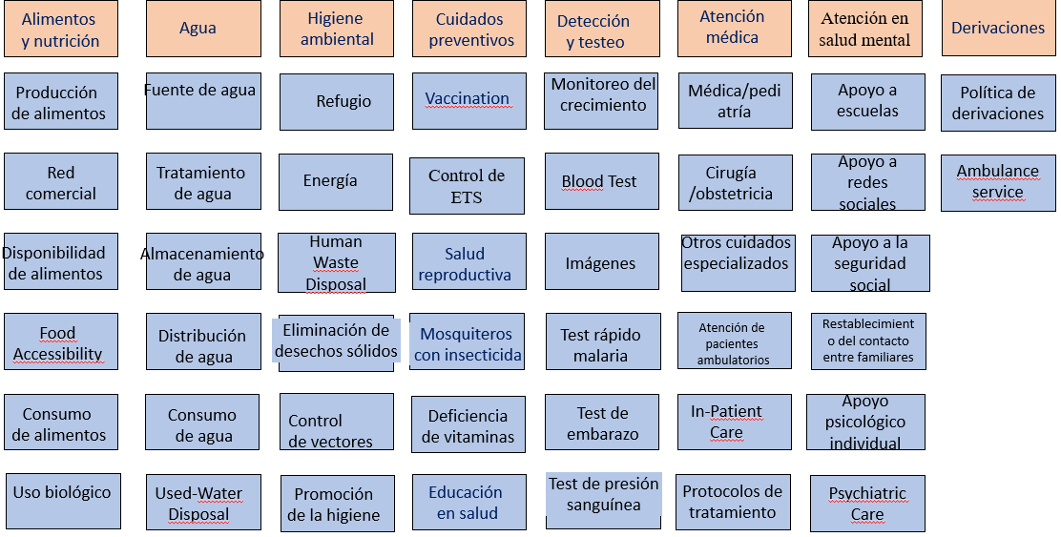
Indicadores
N° de personas/letrinas
Cobertura de vacunación
N° de nacimientos
Precios de alimentos
Reservas de alimentos
N° de pacientes con prótesis
Proporción de pruebas médicas++
Ración alimentaria
Duración de estadías hospitalaria
Acceso a la atención médica
Morbilidad
Curso H.E.L.P
Malnutrición
Mortalidad
Censo
Discapacidad
Notes:
Hay una gran variedad de indicadores para utilizar, ya sea según áreas de interés o los niveles de la cadena de resultados. En esta diapositiva vemos un ejemplo.
Ejemplos: la incidencia y la prevalencia, los indicadores de cobertura (como la cobertura de vacunación para el sarampión), las tasas de acceso (% de personas con acceso adecuado al agua)

Slide 43
Selección de indicadores
Según la situación general y los objetivos del programa
Relevancia -> utilidad
Suceptibilidad
Número limitado
Se centra en indicadores clave sencillos de seguir
Indicadores directos <-> indirectos/sustitutivos
Cuantitativos y cualitativos
  Iniciales y esperados
  Ejemplos: incidencia y prevalencia, cobertura de indicadores (p. ej. cobertura de vacunación contra el sarampión), tasa de utilización, tasa de acceso.
Curso H.E.L.P

Slide 44
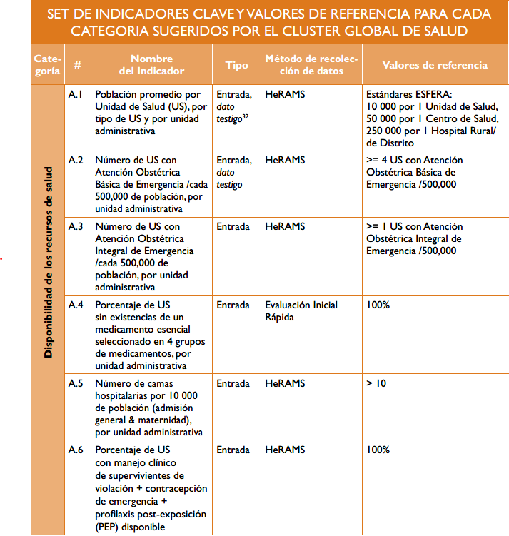
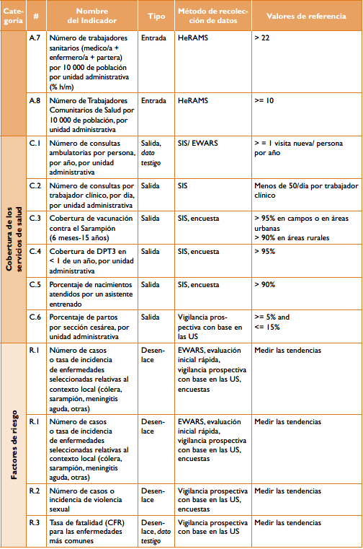
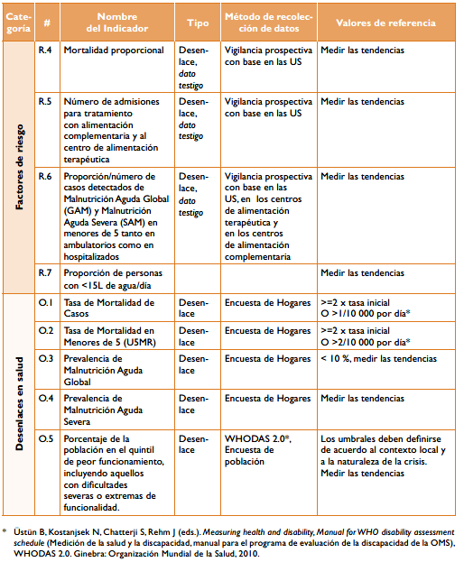
Curso H.E.L.P
Notes:
Un último ejemplo, la lista de IASC /Health Cluster con propuestas de indicadores y referencias de distintas categorías (disponibilidad de recursos de salud, cobertura de servicios de salud, factores de riesgo y consecuencias en términos de salud)

Slide 45

¿Preguntas?
Curso H.E.L.P

